Slide 1
Tek seans kök kanal tedavisi
Doç. Dr. Cangül keskin

Slide 2
  Tek seans kanal tedavisinin tanımı
  Endikasyonları
  Avantajları
  Dezavantajları

Slide 3
Tek seans kanal tedavisi
Endodontik tedavinin daimi restorasyon hariç tüm işlemlerinin tek bir seansta tamamlanmasıdır.

Slide 4
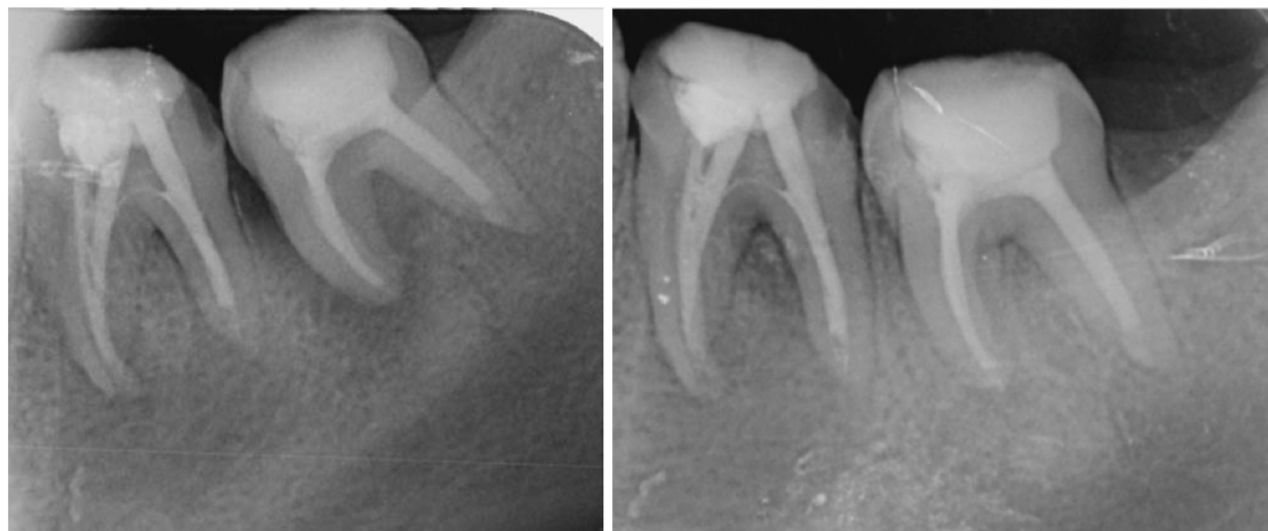
Kanal tedavisinin amacı
Apikal periodontitisi iyileştirmek
Apikal periodontitisin meydana gelmesini engellemek
  Kanal içi mikrobiyal yükü mümkün olduğunca en aza indirmek

Slide 7
Tek seans kanal tedavisi
NiTi aletlerde gelişmeler
Büyütme sistemlerinin kullanımı
Dijital görüntüleme teknikleri
Apeks bulucuların gelişimi

Slide 8
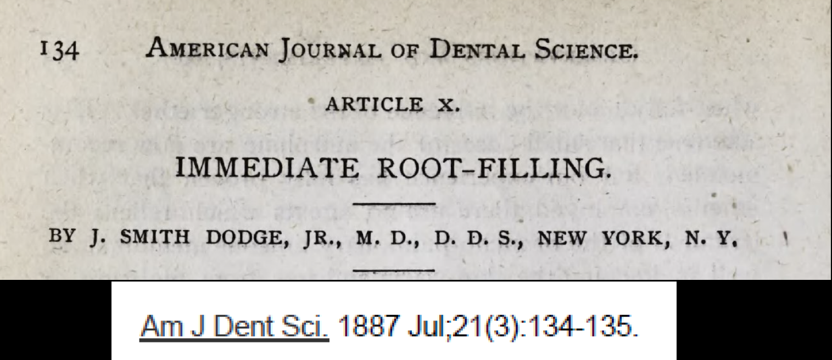

Slide 9
Tek seans
Çok seans
İzolasyon
Giriş kavitesi preparasyonu
Biyomekanik preparasyon
Kanal dolgusu
İzolasyon
Giriş kavitesi preparasyonu
Biyomekanik preparasyon
Kanal içi medikaman uygulaması
Medikamanın uzaklaştırılması
Kanal dolgusu

Slide 10
avantajları
Hasta için daha az streslidir
Anestezi bir kere yapılır
Hekimin daha az vaktini alır

Slide 11
avantajları
Seans aralarında dişin kırılması riski ortadan kalkar
Seans aralarında kontaminasyon riskini azaltır

Slide 12
avantajları
Hastanın tekrar gelmesi gerekmez.
Seanslar arası ağrı riski ortadan kalkar.
Randevu iptali riski ortadan kalkar.

Slide 13
avantajları
Protetik restorasyon gerektiren hastalar tedavilerine daha erken başlar.
  Anterior dişlerde estetik problemler yaratabilecek durumların tek seansta tedavisi ile estetik korunur.
  Önce zarar verme!
    Alveoler kemikte kırık vs varsa
    Şişlik, apse, pü drenajı, sinüs yolu (fistül)

Slide 14
avantajları
Kök kanal şekli, anatomisi vb güçlükler unutulmadan ve zaman kaybedilmeden tedavi tamamlanabilir.

Slide 15
aVANTAJLARI
Çok seansta kullanılan materyallerden tasarruf edilir.
Daha az zamanda daha çok çalışabilirsiniz.

Slide 16
Dezavantajları
Her vakada yapılamayabilir.
Hasta için yorucu olabilir.
Tecrübesiz hekimleri zorlayabilir.

Slide 17
Dezavantajları
Flare-up gelişirse kanal dolgusunun sökümü işleri zorlaştırabilir.
Kalsifiye kanallar, kırık alet varlığı, kurvatürlü kanallar çok zaman gerektirebilir.

Slide 18
Dezavantajları
Kültür almak imkansız hale gelir.

Slide 19
Neden çok seans tercih edilir?
Postoperatif ağrı endişesi ???
Tecrübe eksikliği
Zaman kısıtlılığı
Ekipman eksikliği
Hastanın rahatsız olması

Slide 20
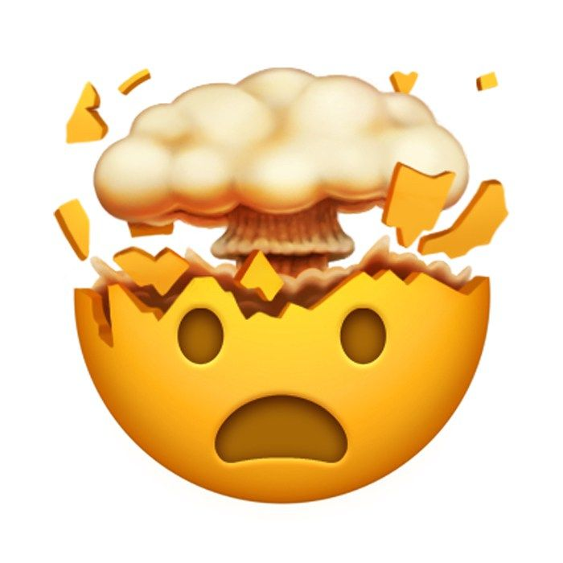
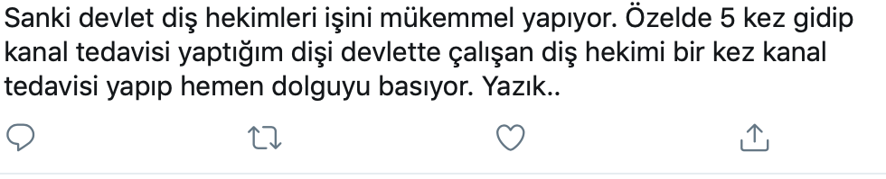


Slide 21
TEK SEANS vs. ÇOK SEANS KANAL TEDAVİSİ
Postoperatif ağrı
Tedavi sonrasında iyileşme süresi
Kanal içi mikrobiyal yükü azaltma kabiliyeti

Slide 22
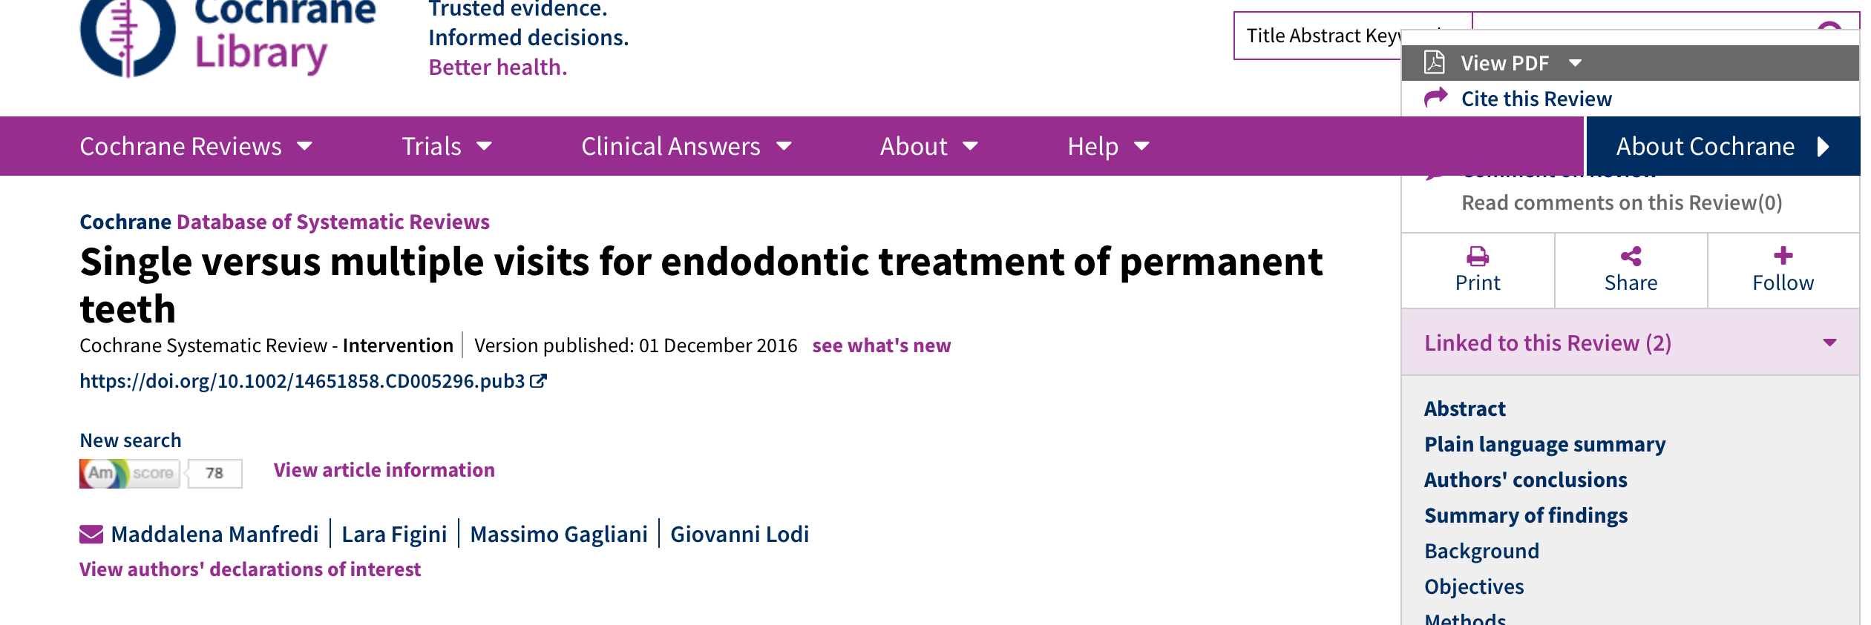
Postoperatif Ağrı

Slide 23
Kısa dönemde görülen (ilk 48 saat) postoperatif ağrı açısından tek seans tedavinin çok seanstan farkı yoktur.

Slide 24
Uzun dönem (48 saatten sonra) postoperatif ağrının ve analjezik kullanımının tek seans tedavilerde çok seansa göre daha sık bulunmuştur.

Slide 25
Kanal tedavisi sonrası ağrı, seans sayısından bağımsız olmak üzere ilk 48 saat sonra şiddetini büyük oranda kaybeder.

Slide 26
İster tek seans ister çok seans tedavi uygulansın en fazla postoperatif ağrı ilk 48 saatte gelişecektir.
Çok seansta bu durum en az 2 kere gelişecektir.

Slide 27
Preoperatif ağrı
İşlem öncesi ağrının varlığı postoperatif ağrı üzerine seans sayısından daha etkilidir.
Hasta size ne kadar çok ağrıyla gelirse postoperatif ağrısı o oranda çok olabilir.

Slide 28
Postoperatif analjezik kullanımı
Hastanın psikolojik olarak postoperatif ağrı hissedebileceğini kabullenmesi ve hazırlanması
Oklüzal redüksiyon
Uzun etkili lokal anestezi

Slide 29
İyileşme süresi
Tek seans – çok seans arasında tedavi başarıları açısından fark yoktur.

Slide 30
Eğer hekim şekillendirme ve temizleme işlemlerini yeterli şekilde ilk seansta yapabiliyorsa ve kanallar dolgu şartlarını sağlıyorsa tedavi tek seansta bitirilebilir.

Slide 31
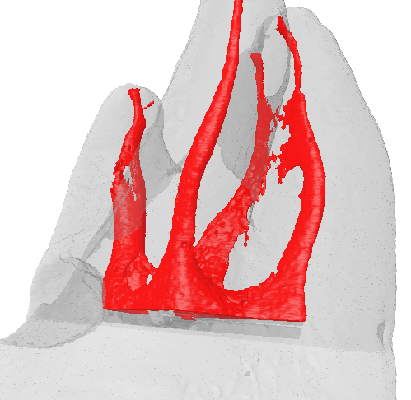
Kanal içi mikrobiyal yükün azaltılması
Çok seans > Tek seans
Kalsiyum hidroksit medikamanı
Kanal anatomisi

Slide 32
Çok seansın tercih edilebileceği durumlar
Acil hastaları vakit yoksa çok seansta tedavi edilebilir.
Ekstraoral intraoral şişlikleri olan apse hastalarında çok seans tercih edilmelidir. Şişliğin durumunu gözlemek için ertesi güne hasta takip edilmelidir.

Slide 33
Çok seansın tercih edilebileceği durumlar
Sinüs yolu varlığı
Tecrübe eksikliği
Pü drenajı olan durumlar
Ağrılı devital dişler

Slide 34
Çok seansın tercih edilebileceği durumlar
Kalsifiye kanallı zor vakalar
Retreatment vakaları
TME problemi olan ağız açıklığı problemli hastalar

Slide 35
Tek seans tedavilerin endikasyonları
Vital dişler
Kliniğe gelmede zorlanan fiziki engeli olan hastalar
Antibiyotik profilaksisi alması gereken hastalar
Protetik amaçlı kanal tedavisi

Slide 36
Tedavi öncesinde ilaçlarında düzenlenme yapılması gereken hastalar
Estetik problem olan anterior kırık dişler
Travma sebebiyle pulpa ekspozu
Sedasyon veya genel anestezi altında yapılacak tedaviler

Slide 37
SONUÇ:
Tek ve çok seans tedaviler söz konusu olduğunda biri diğerinden daha üstündür demek mümkün değildir.

Slide 38
Tek seans kanal tedavisi endodonti pratiğinde yaygınlaşmayı sürdürmektedir.
Gelişen teknolojinin uygun kullanımı ile hedeflenen «dezenfeksiyon şekillendirme doldurma» üçlüsü daha kısa sürede gerçekleştirilmektedir.

Slide 39
İşlem sonrası ağrı ve tedavi başarısı açısından tek seans – çok seans tedaviler benzerdir.
Apseli vakalar çok ve sık seanslarla tedavi edilmelidir.

Slide 40
İletişim: cangul.keskin@omu.edu.tr

